Slide 1
SHOT QUALITY SCORE
Jak skuteczna jest moja metryka?

Slide 2
Zakres analizy i źródła danych
Zakres danych:
Piłka nożna, liga hiszpańska – sezony zasadnicze
od 2015/16 do 2019/20 (5 lat)
Kalkulacja przygotowana dla wszystkich zawodników biorących udział w meczach.
Źródła danych:
https://github.com/statsbomb/open-data
Inspiracja:
https://towardsdatascience.com/data-driven-evaluation-of-football-players-skills-c1df36d61a4e
Rankingi ligi hiszpańskiej:
https://www.whoscored.com/
Przetwarzanie:
Aplikacja własna (Java). Wizualizacja za pomocą MS Excel i Power Point.
Kod źródłowy oraz dane dostępne na https://github.com/dbiedka3/

Slide 3
KoNStrukcja metryki
Shot Quality Score
Metryka nakierowana na pomiar jakości strzałów oddawanych przez poszczególnych zawodników.
W zależności od zdarzenia wynikowego (strzelona bramka, obrona przez bramkarza, blok etc.) poszczególnym strzałom przyznawane są punkty.
Liczba punktów ważona jest strukturą zdarzeń związanych ze strzałem dla danego zawodnika i sezonu.
W kalkulacji nie są brane pod uwagę rzuty karne.
Matryca punktacji znajduje się w tabeli obok.
Nazwa | Opis | Punktacja
Blocked | Strzał zablokowany przez obrońcę | 0.2
Goal | Strzał zakończony zdobytą bramką | 2.0
Off T | Strzał niecelny | -0.2
Post | Uderzenie w słupek lub poprzeczkę | 1.0
Saved | Strzał obroniony przez bramkarza | 0.5
Wayward | Kiks | -0.5
Saved Off T | Strzał obroniony przez bramkarza poza światłem bramki | 0
Saved To Post | Strzał obroniony a następnie odbity od słupka lub poprzeczki | 0.8

Slide 4
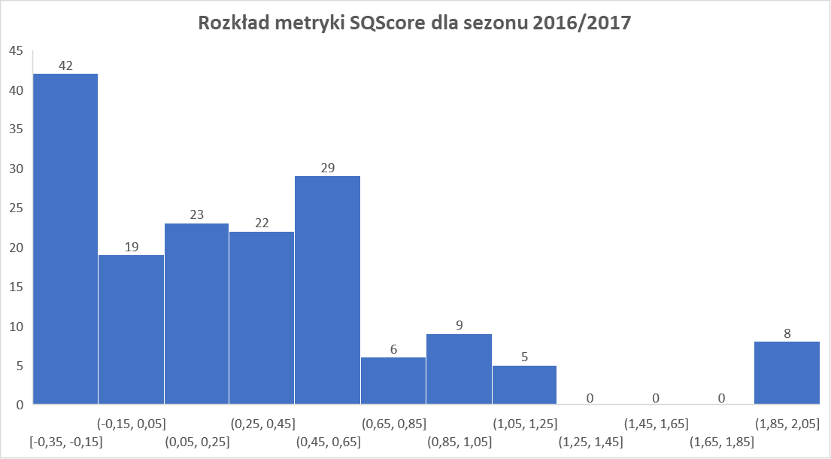
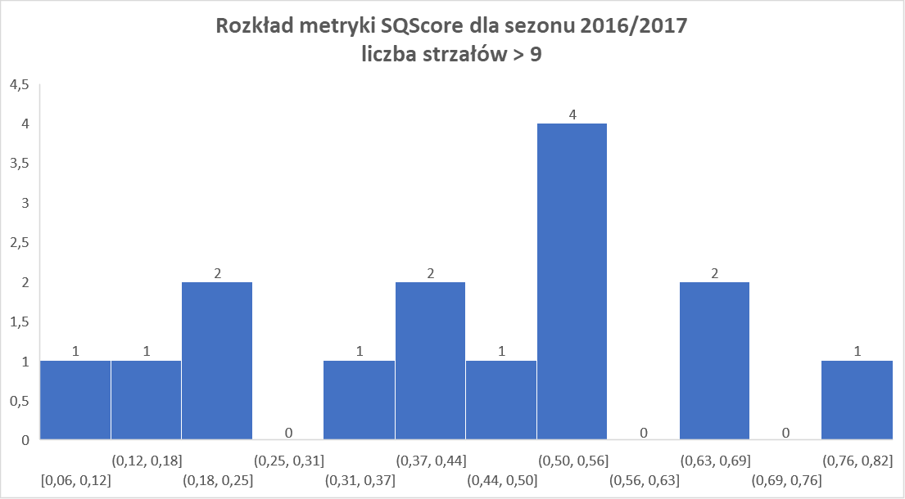
SHOT quality score – przykładowa kalkulacja

Slide 5
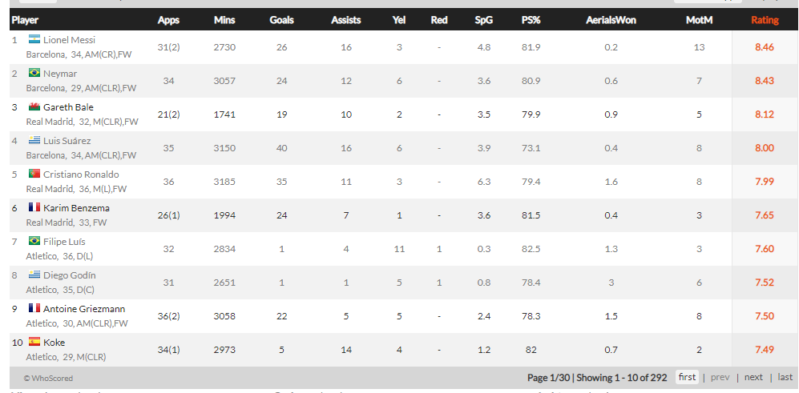
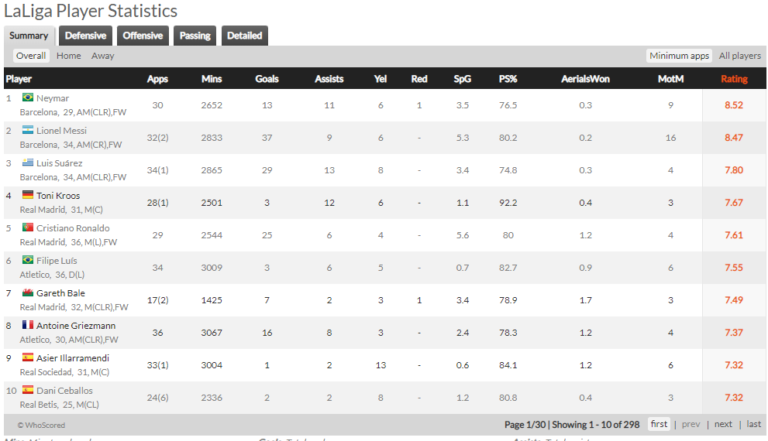
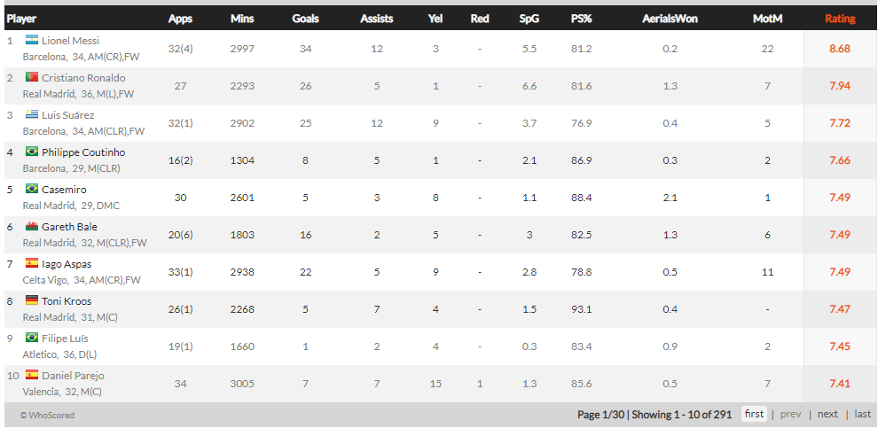
SHOT quality score – Przykładowe RANKINGI
Wskaźnik słabo koreluje z oficjalnymi rankingami najlepszych graczy.
sezon 2015/16 - 4 graczy z pierwszej 10-tki
sezon 2016/17- 3 graczy z pierwszej 10-tki
sezon 2017/18 - 3 graczy z pierwszej 10-tki
Wynika to oczywiście z faktu różnego zakresu umiejętności użytego do stworzenia rankingów. Nie jest zaskoczeniem, że rankingi pokrywają się dla graczy z dużą ilością strzelonych bramek.

Slide 6
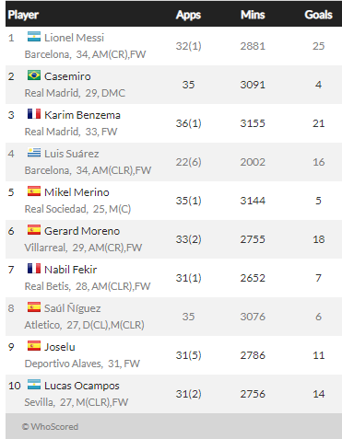
SHOT quality score – RANKINGI – Jakość danych źródłowych
Sezon 2019/20
Porównano kluczowy parametr obliczony na podstawie danych źródłowych tj. ilość strzelonych bramek z danymi publikowanymi oficjalnie.
Powyżej wycinek tabeli rankingowej sezonu 2019/20 oraz dane sumaryczne dla obliczenia wskaźnika (gracz – Karim Benzema). Jak widać liczba oficjalnie strzelonych bramek wynosi 21, natomiast liczba bramek wynikająca z obliczeń wynosi dla tego sezonu 0.

Slide 7
Na ile dobra jest moja metryka?
dla przedstawionej wyżej analizy, ze względu na wątpliwą jakość danych źródłowych (odkrytą nieco za późno) trudno jest jednoznacznie i obiektywnie stwierdzić, czy przyjęta formuła jest skuteczna, jednakże w opinii autora metryka może być interesującym wskaźnikiem wykorzystywanym dla zawodników występujących w roli napastnika albo ofensywnego pomocnika
potencjalnym kierunkiem rozwoju mogłoby być powiązanie efektywności strzału z okolicznościami albo sposobem jego oddania (odległość od bramki, stały fragment gry, sytuacja na polu karnym etc.)
w sekcji backup przedstawiono wizualizację rozkładu wskaźnika dla wszystkich graczy w danym sezonie, jak również jego porównanie ze średnią dla danego sezonu i gracza.

Slide 8
BAckup

Slide 9
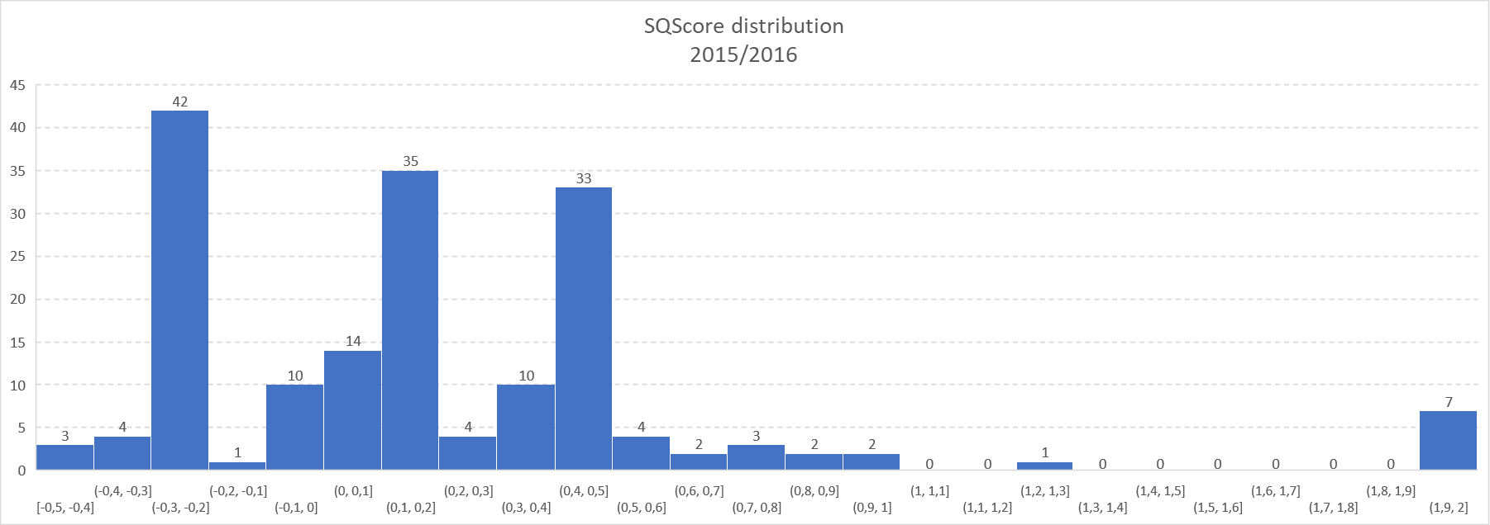
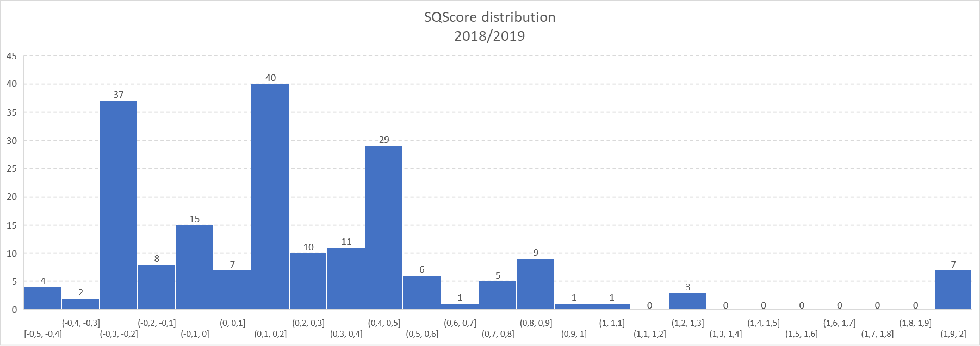
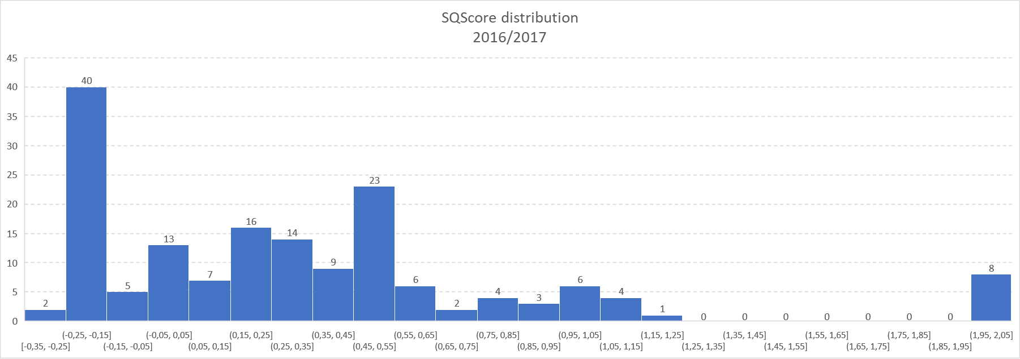
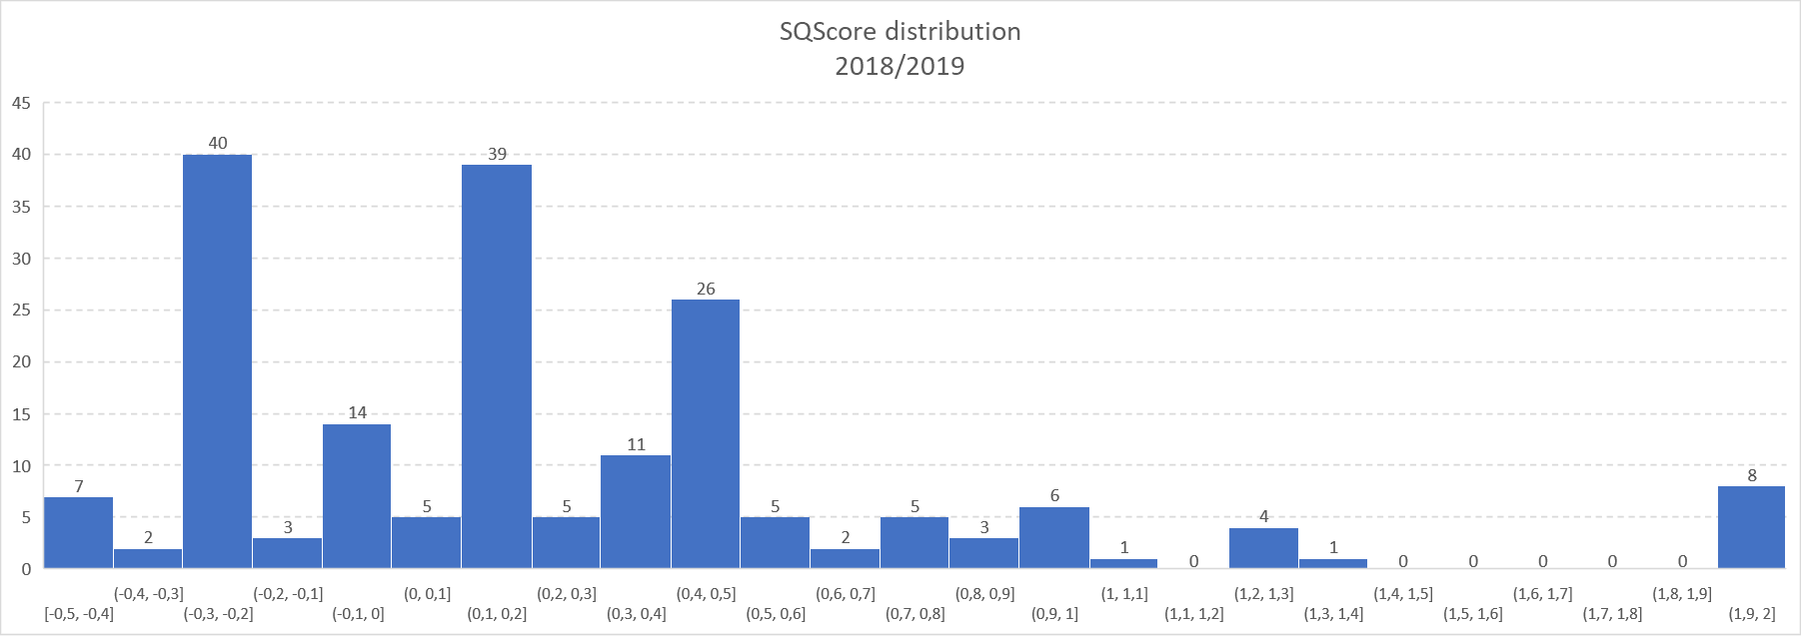
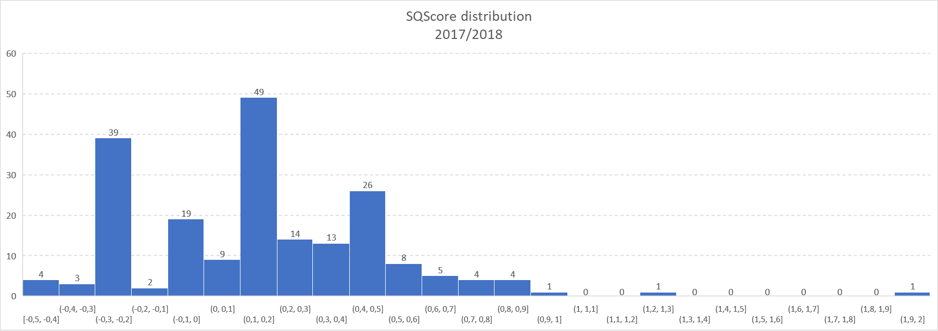

Slide 10
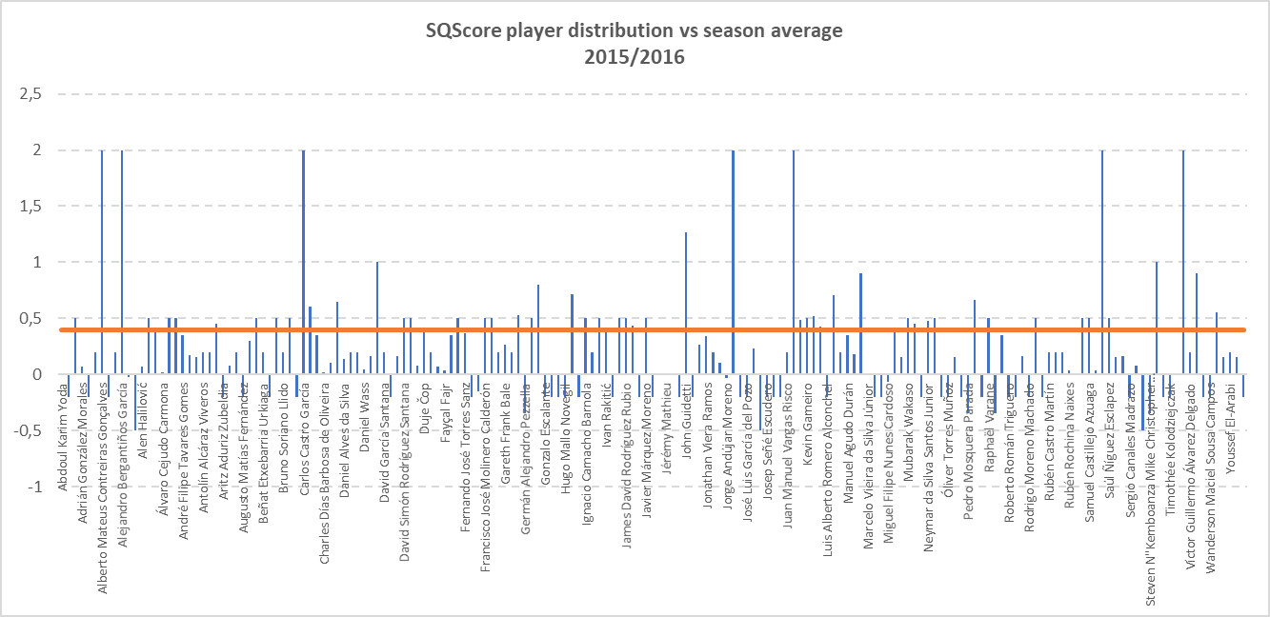
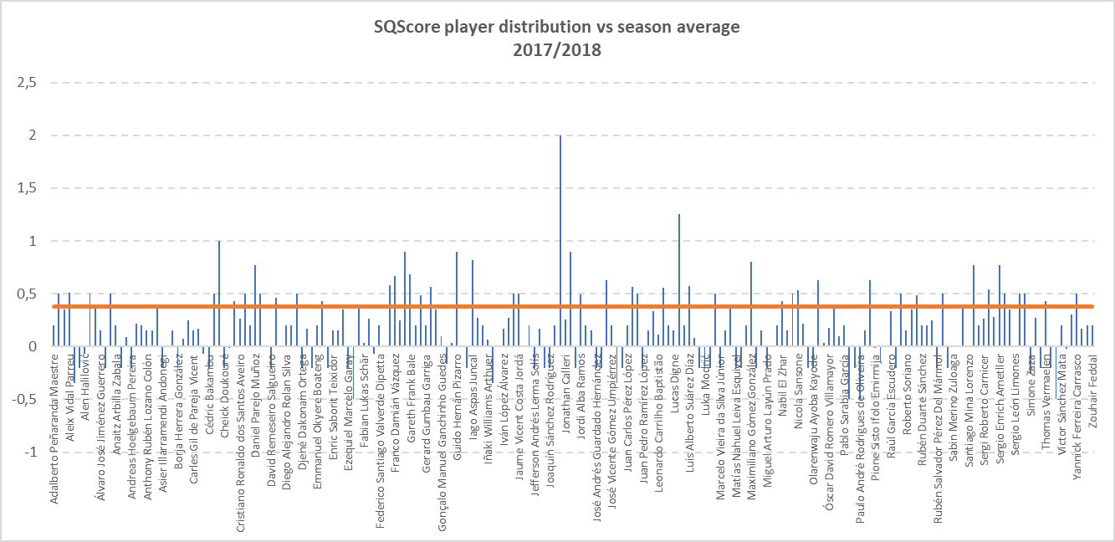
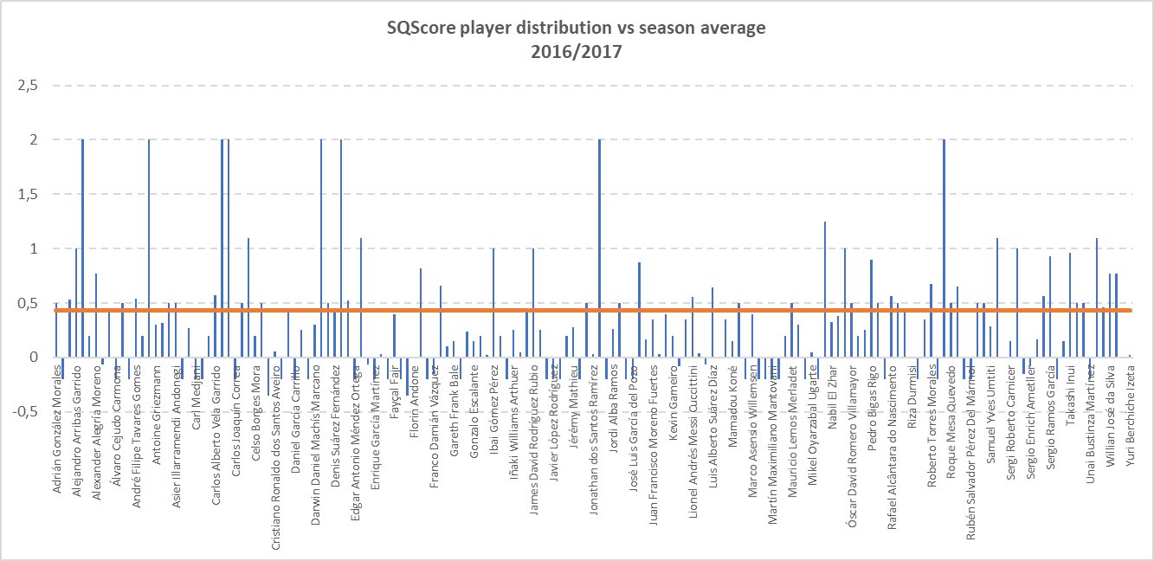
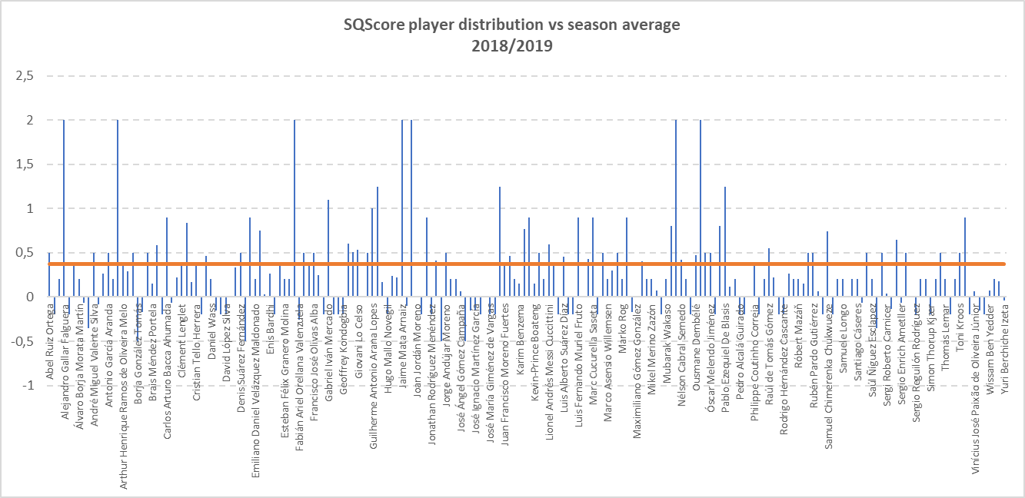

Slide 11
